Slide 1
TUPAN
WATER MAKER
Água do ar. Onde você precisar.
Dispositivo portátil de extração de água atmosférica
PUC-MG · Engenharia de Computação · IoT & PLCs
Túlio Ferreira Horta
Tupan Water Maker | PUC-MG Engenharia de Computação
1

Slide 2
O PROBLEMA
Escassez hídrica afeta milhões de pessoas
Nordeste brasileiro:
+ 30 milhões de pessoas
em situação de risco hídrico
SECA
SOLUÇÃO:
extrair água do ar
Caminhão-pipa e garrafas:
preço elevado + emissões
CUSTO
Dependência de infraestrutura
em áreas remotas
LOGÍSTICA
Tupan Water Maker | PUC-MG Engenharia de Computação
2

Slide 3
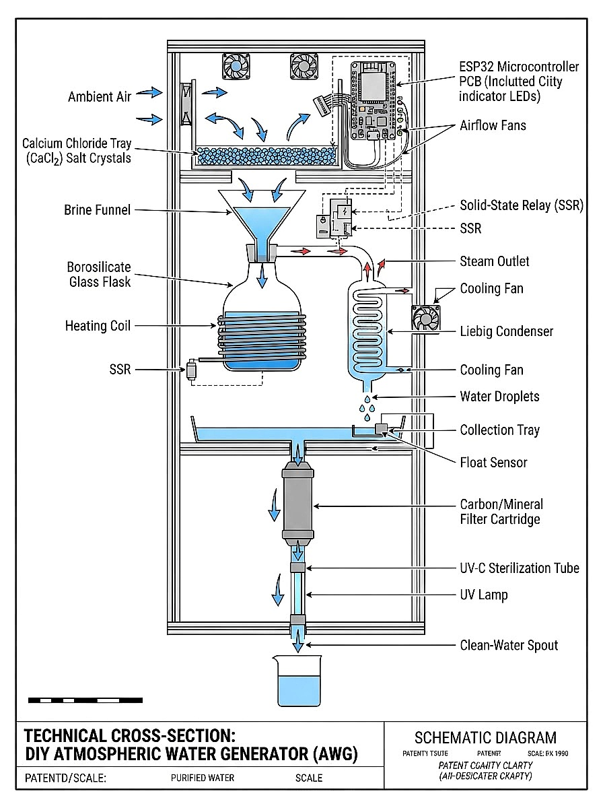
A SOLUÇÃO
Tupan: água potável em qualquer lugar
O Tupan transforma umidade do ar em água potável
PORTÁTIL
SUSTENTÁVEL
CONECTADO
• Bateria de carro interna
• Ligado na tomada
• Monitoramento via Bluetooth/MQTT
• Uso exclusivo para beber
Tupan Water Maker | PUC-MG Engenharia de Computação
3

Slide 4
COMO FUNCIONA
Do ar úmido à água potável em 4 etapas
1
2
3
4
CAPTA
CONDENSA
FILTRA
ARMAZENA
Ventilador aspira
ar úmido
Resfriamento abaixo
do ponto de orvalho
Carvão ativado +
UV-C
Água pronta
para beber
Ciclo completo em até 8 horas
Tupan Water Maker | PUC-MG Engenharia de Computação
4

Slide 5
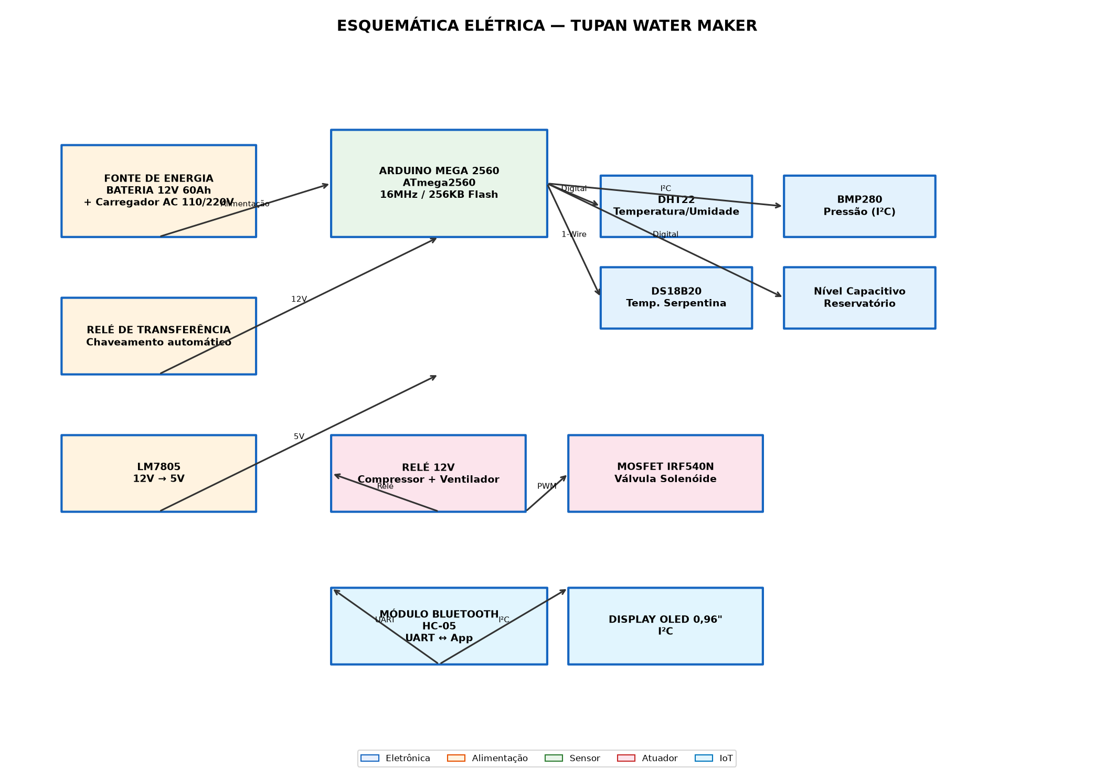
TECNOLOGIA
Hardware inteligente + conectividade IoT
Cérebro eletrônico
ARDUINO MEGA 2560
ATmega2560 · 16MHz
BLUETOOTH HC-05
UART ↔ App Mobile
MQTT
Dashboard em tempo real
Sensores: temperatura · umidade · pressão · nível
Tupan Water Maker | PUC-MG Engenharia de Computação
5

Slide 6
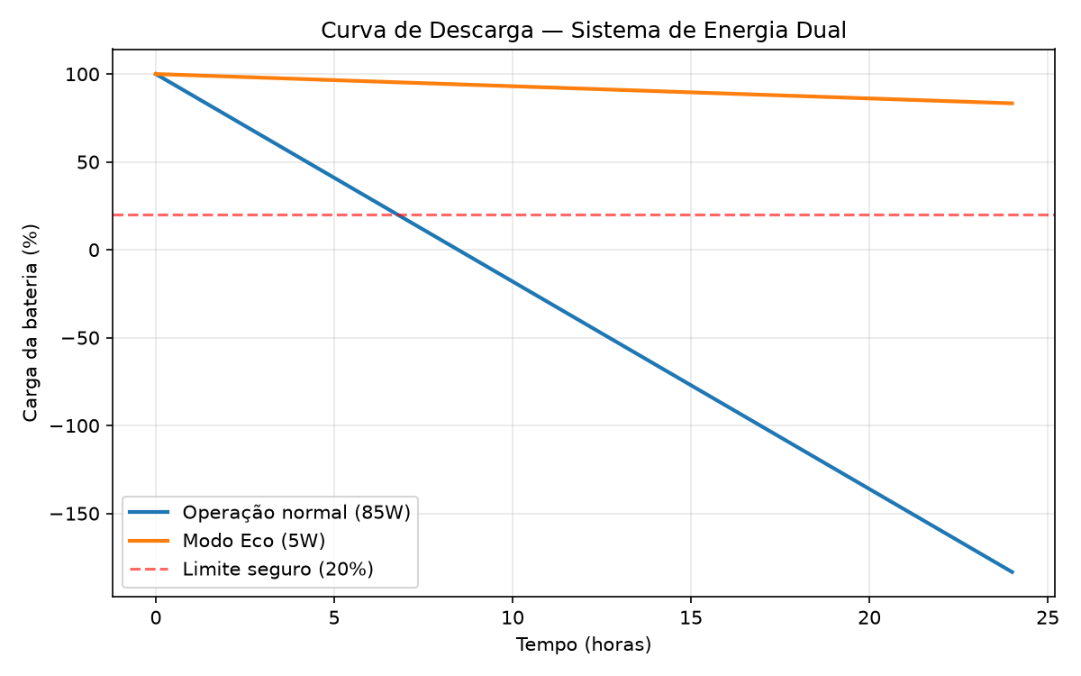
ENERGIA
Autonomia para levar água a qualquer lugar
Dual Power
BATERIA 12V 60Ah
~8h de operação
TOMADA 110/220V
uso contínuo
MODO ECO
até 6 dias em standby
Tupan Water Maker | PUC-MG Engenharia de Computação
6

Slide 7
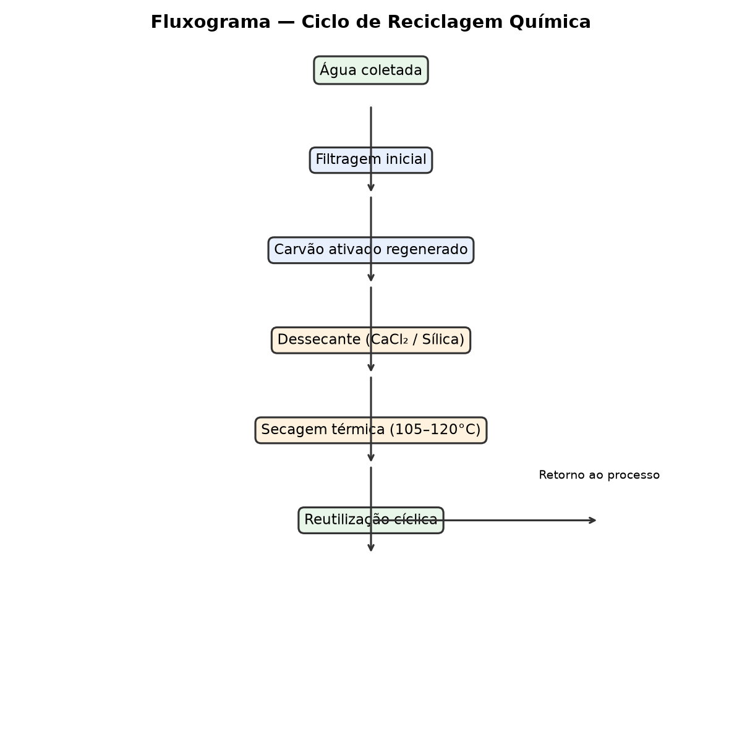
SUSTENTABILIDADE
Menos desperdício, mais impacto positivo
Impacto positivo
MATERIAIS
Reciclados + sucata
ENERGIA
Baixo consumo
PRODUTO
Uso para beber
RECICLAGEM
Reagentes reutilizáveis
Alinhado aos ODS 3, 6 e 12 da ONU
Tupan Water Maker | PUC-MG Engenharia de Computação
7

Slide 8
MERCADO
Onde o Tupan faz diferença
EXPEDIÇÕES
Trilhas, acampamentos, áreas remotas
COMUNIDADES
Semiárido, vilarejos, assentamentos
EMERGÊNCIA
Desastres naturais, crise hídrica
RESIDENCIAL
Casas, chácaras, uso diário
1 a 2 pessoas por ciclo
Tupan Water Maker | PUC-MG Engenharia de Computação
8

Slide 9
MODELO DE VALOR
Por que o Tupan é competitivo
R$ 1.223
60%
8h
0
custo do protótipo
material reciclado
autonomia em bateria
emissões locais
Água potável onde não há infraestrutura
Baixo custo · Alta mobilidade · Tecnologia acessível
Tupan Water Maker | PUC-MG Engenharia de Computação
9

Slide 10
PRÓXIMOS PASSOS
1
2
3
4
Protótipo funcional
Validação de qualidade
Piloto em comunidade
Escala sustentável
montagem e testes
água potável
campo real
produção local
Tupan Water Maker
Água do ar. Onde você precisar.
Tupan Water Maker | PUC-MG Engenharia de Computação
10

